Slide 1
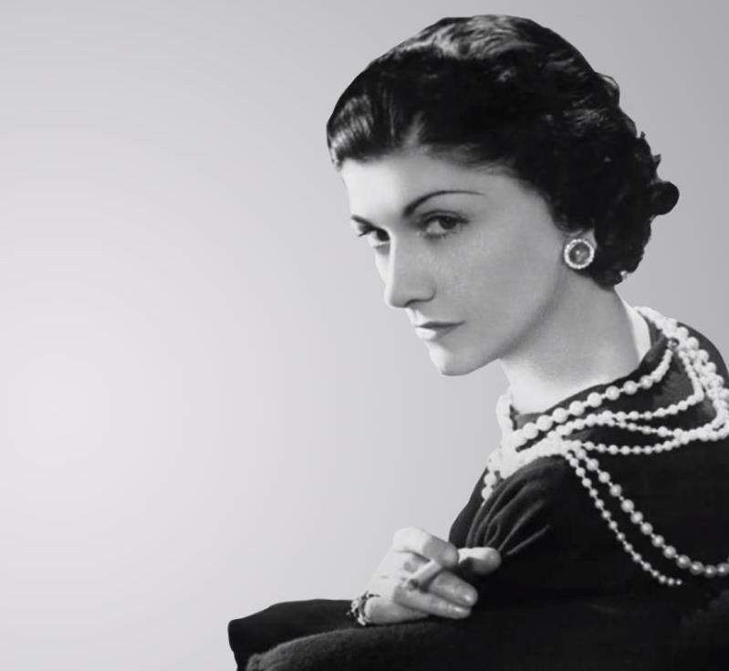
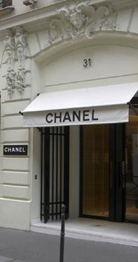


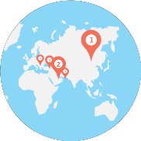




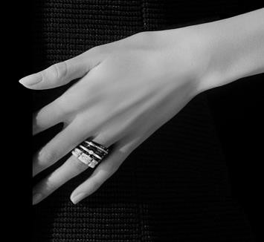
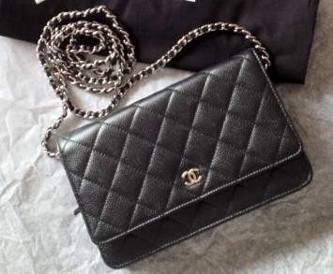
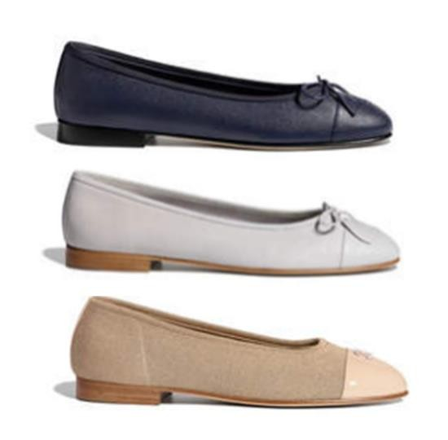
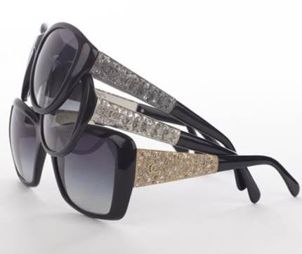
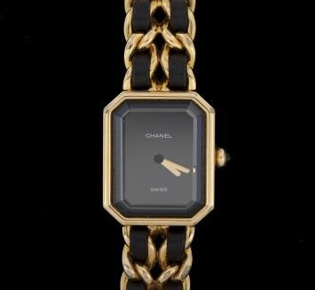

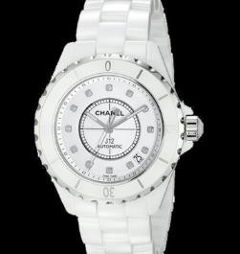

ДОМ CHANEL
БРЕНД
ЦИФРЫ ПО
КОНТРАФАКТУ
ПОТОКИ И ПЕРЕВОЗКИ
МОДА
КОЖАНЫЕ ИЗДЕЛИЯ
ДУХИ
УКРАШЕНИЯ
ОБУВЬ
ОЧКИ
МАКИЯЖ И УХОД
ЧАСОВЫЕ ИЗДЕЛИЯ

Slide 2






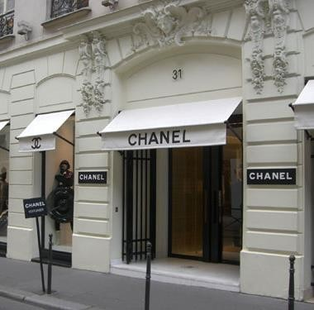









Общие характеристики
ОТМЕТКИ, ПРИСУТСТВУЮЩИЕ НА ВСЕЙ ПРОДУКЦИИ
БРЕНД
1 Всегда одинаковые пропорции
2
Одинаковая толщина букв
3
Направление наложения переплетенных СС
4
Горизонтальные черточки буквы «Е» разной длины
КОНФИДЕНЦИАЛЬНО
На часах не бывает монограммы из переплетенных СС

Slide 3
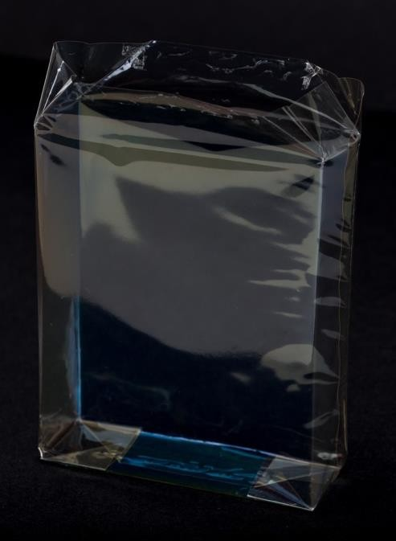





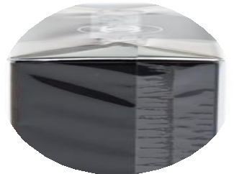
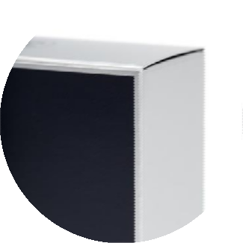
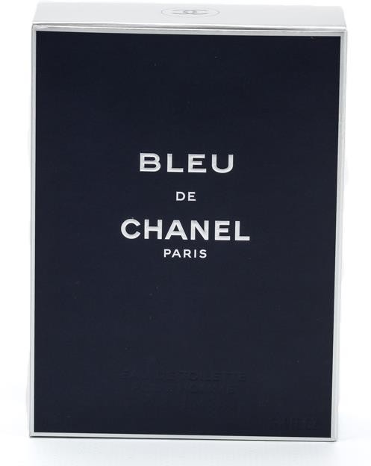

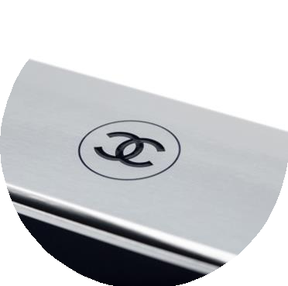
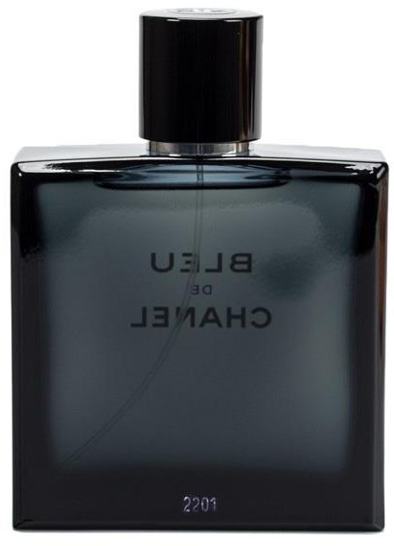
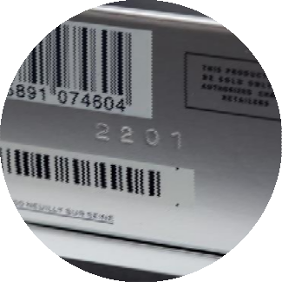

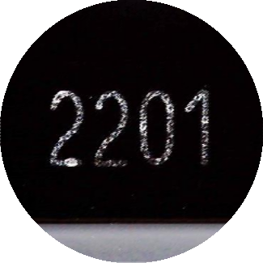

ОБЩИЕ ПРИЗНАКИ ПОДЛИННОЙ ПРОДУКЦИИ
На что следует обращать внимание у всех духов
Аккуратная клейкая лента и точно выполненные
сгибы на упаковке
Аккуратная клейкая лента и точно выполненные сгибы на целлофане
Углы и сгибы упаковки выполнены аккуратно и точно
ДУХИ
1
2
3
3
Углы и кромки упаковки выполнены аккуратно и точно
Код партии из
4 чисел на задней стороне флакона
2
1
Код партии на дне упаковки совпадает с кодом на задней стороне флакона

Slide 4

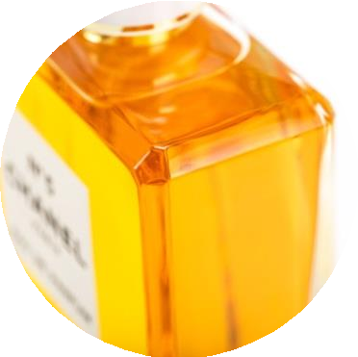





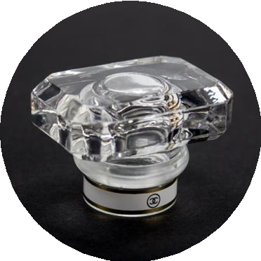







ОБЩИЕ ПРИЗНАКИ ПОДЛИННОЙ ПРОДУКЦИИ
Углы и линии четкие и аккуратные
Качественное стекло минимальной
толщины (особенно на дне флакона)
На что следует обращать внимание у всех духов
Трубка насоса
2
1
ДУХИ
Скорее направлена в левый угол
Без использования: пузырьки воздуха в трубке насоса
после использования: трубка насоса мало заметна
Небольшая толщина дна флакона
Стеклянная пробка
1
2
Монограмма
на ободке
4
Тонкая и аккуратная гравировка надписей на флаконе
Печать на обратной стороне этикетки
3

Slide 5

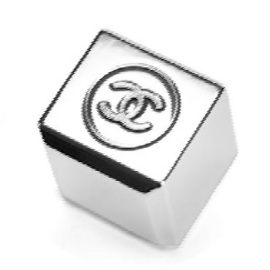

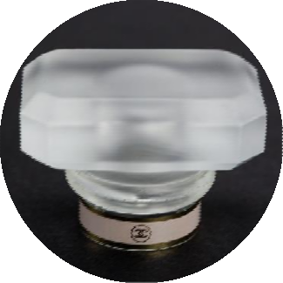


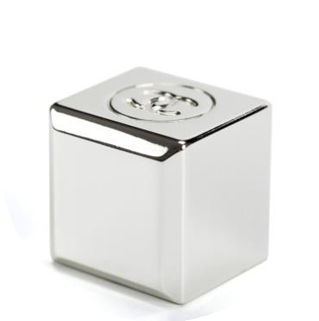









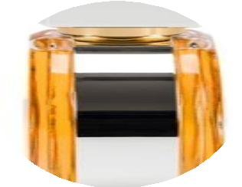
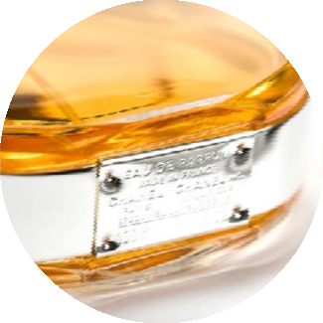

COCO MADEMOISELLE
1
Хромированная крышка или прозрачная крышка/пробка (крышка с пескоструйной обработкой для Chance Eau
fraîche, Chance Eau tendre и т.д.)
Пробка из стекла с
пескоструйной
обработкой
1
ДУХИ
(из прозрачного
стекла для варианта Coco Mademoiselle
Intense)
Гравированные надписи на дне флакона
Печать на флаконе духов
3
(этикетки нет)
2
2
Пластинка в дне флакона
Хромированная металлическая полоса
3

Slide 6

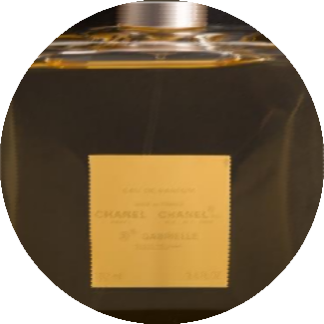
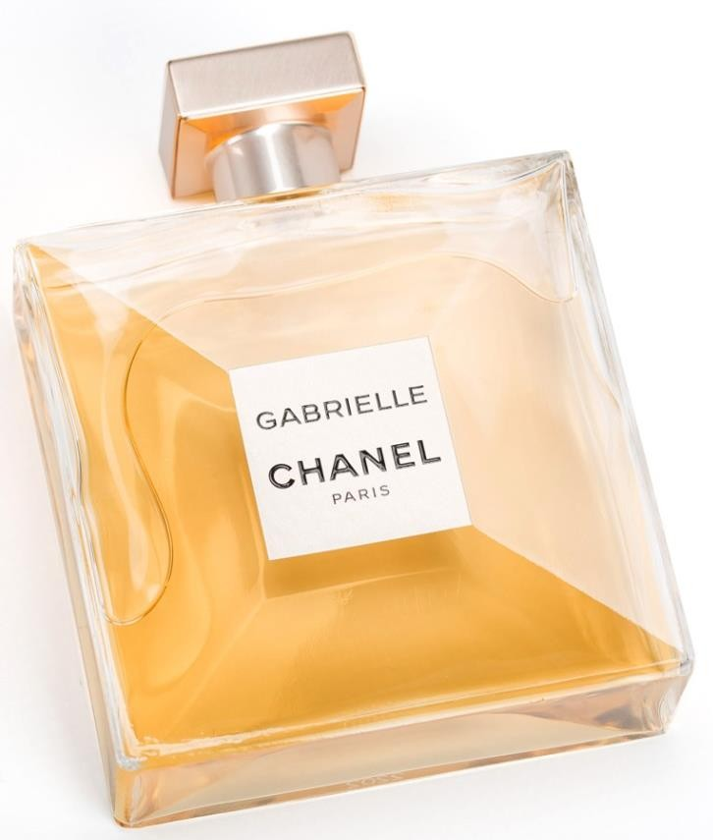





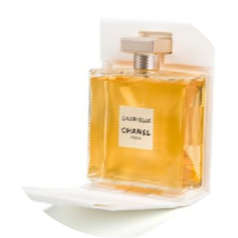


GABRIELLE CHANEL
ДУХИ
Печать на обратной стороне этикетки
1
Флакон вогнутый,
2
четырехугольной формы
5
3
Внутренняя упаковка повторяет форму флакона
4
Надписи на задней стороне
упаковки: гравировка/инкрустация
Надписи на передней стороне упаковки рельефные/выпуклые
Дно флакона очень прямое Очень тонкое стекло
КОНФИДЕНЦИ
АЛЬНО

Slide 7
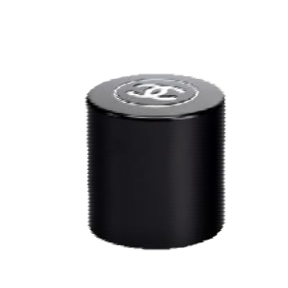



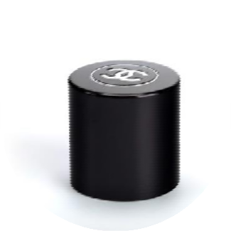

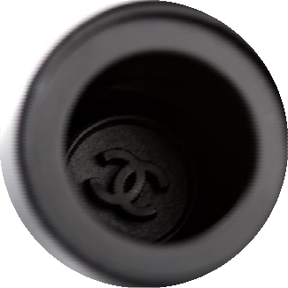



BLEU
Крышка намагничена и автоматически располагается по
центру
ДУХИ
4
На верхней стороне
крышки выгравирован белый
логотип
1
2
Рельефная монограмма внутри крышки
Надписи на дне
флакона выгравированы
лазером
3

Slide 8
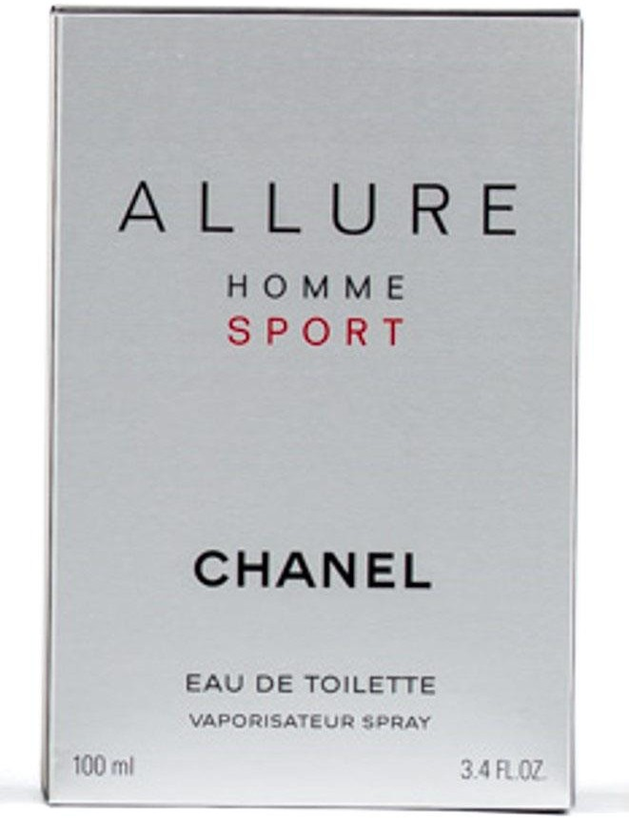
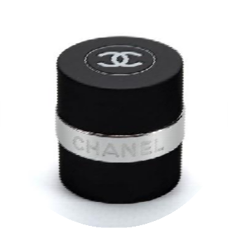






ALLURE HOMME SPORT
ДУХИ
1
Хромированный ободок с глубокой гравировкой «CHANEL»
Название и бренд
напечатаны непосредственно
на флаконе
2
Маркировка на дне
флакона
3

Slide 9

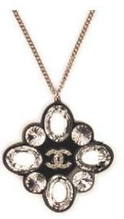


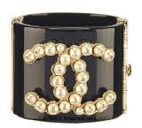
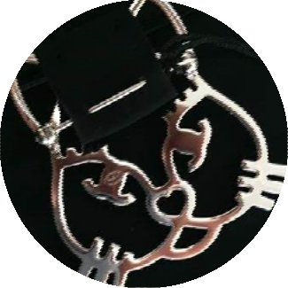



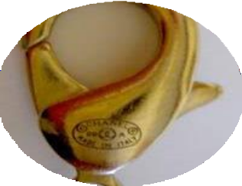
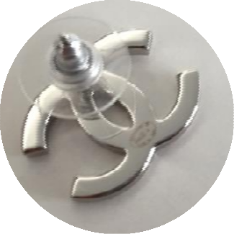
ОБЩИЕ ПРИЗНАКИ ПОДЛИННОЙ БИЖУТЕРИИ
Монограмма присутствует на клейме каждого предмета бижутерии
БИЖУТЕРИЯ
Ювелирные изделия = с драгоценными камнями и сплавами (≠ бижутерия)
Примеры
расположения клейма
2
3
1

Slide 10
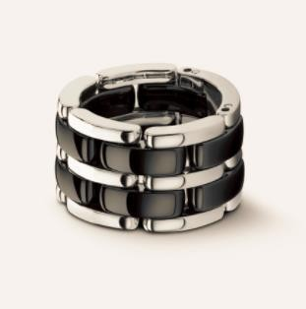

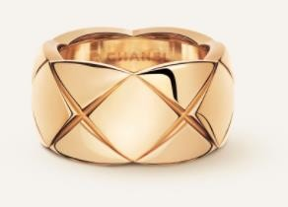
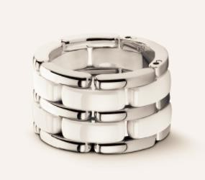
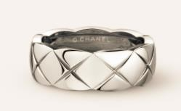
ОБЩИЕ ПРИЗНАКИ ПОДЛИННЫХ ЮВЕЛИРНЫХ ИЗДЕЛИЙ
Ювелирные изделия = с драгоценными камнями и сплавами (≠ бижутерия)
БИЖУТЕРИЯ
Монограмма никогда не ставится на ювелирные изделия
→ На них присутствует только слово «CHANEL»
Коллекция Ultra
Коллекция COCO CRUSH

Slide 11




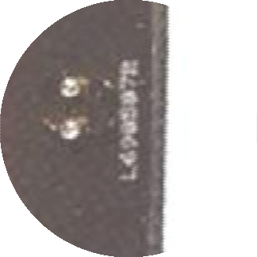
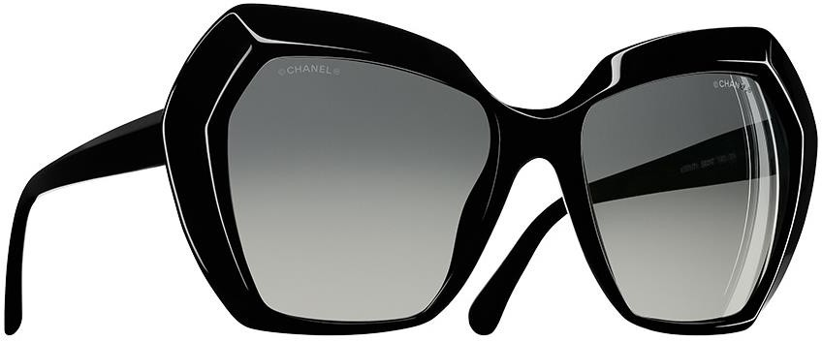


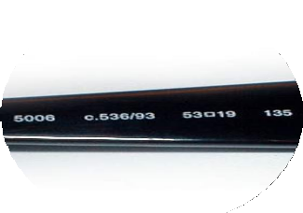
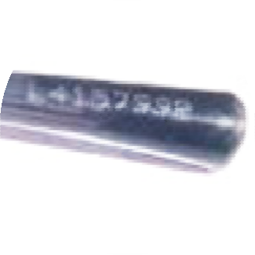


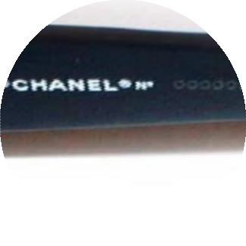
ОБЩИЕ ПРИЗНАКИ ПОДЛИННОЙ ПРОДУКЦИИ
Слово «CHANEL» выгравировано на обоих стеклах очков
ОЧКИ
6
Идентификационный номер на стеклах
5
1
Наклейка на стекле
Информация об оправе на левой
дужке
Идентификационный номер на правой дужке
4
2
3
Слово «CHANEL» + знак
авторского права
+ страна происхождения

Slide 12
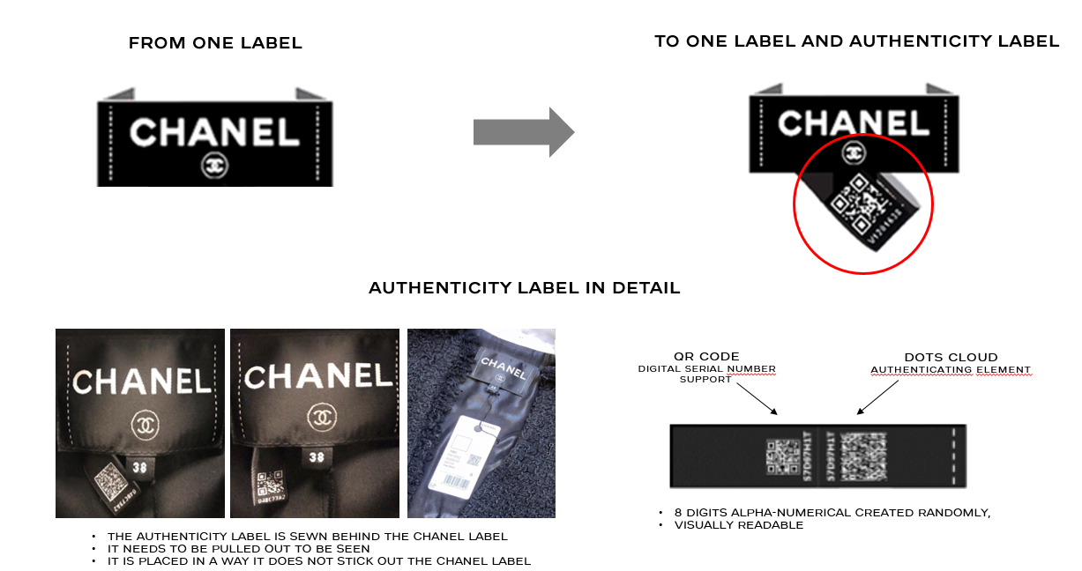

От одной этикетки
к этикетке Chanel и этикетке подлинности
МОДА, АКСЕССУАРЫ
Этикетка подлинности в деталях
QR код
Поддержка цифрового серийного номера
Элемент подлинности
Идентификационная этикета пришита к этикетке Chanel
Ее нужно вытащить, чтобы можно было увидеть код
Она расположена таким образом, чтобы ее не было видно под основной этикеткой
8 буквенно-цифровой номер, созданный случайным образом
Визуально читаемый

Slide 13
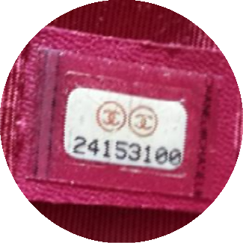
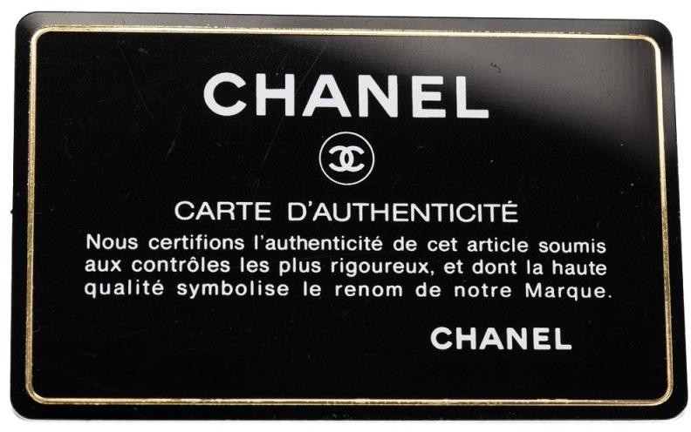





ОБЩИЕ ПРИЗНАКИ ПОДЛИННОЙ ПРОДУКЦИИ
На что следует обращать
внимание у всех кожаных изделий
КОЖАНЫЕ ИЗДЕЛИЯ
Идентификационный номер пришит или наклеен
Сумки: в глубине слева
Небольшие кожаные изделия: в любом месте
3
1
Переливчатая монограмма на обратной стороне
2
Уникальный идентификационный номер на обратной стороне карточки совпадает с номером, указанным на изделии

Slide 14
ОБЩИЕ ПРИЗНАКИ ОРИГИНАЛЬНОЙ ПРОДУКЦИИ
С КАРТЫ ПОДЛИННОСТИ
ПЛАСТИНА ПОДЛИННОСТИ
Карта подлинности и этикетка
Металлическая пластина с гравировкой
КОЖАНЫЕ ИЗДЕЛИЯ
Карта подлинности
+
8 значный буквенно-цифровой номер
Этикетка внутри изделия
8-значный цифровой серийный номер
В ЧЕМ РАЗНИЦА:
Уникальный номер изделия выгравирован на пластине
Золотистая или серебристая металлическая отделка для различных видов изделий
Табличка с удостоверением подлинности неотделима от изделия и не может быть удалена без повреждения изделия
Металлическая пластина не содержит не RFID чипа, ни какой-ли беспроводной технологии
Расположена внутри сумки перед надписью Chanel, на противоположной стороне
Расположена внутри сумки, можно увидеть после открытия кармана на молнии
Остальные мелкие кожаные изделия по-прежнему будут с картой подлинности и идентификационной этикеткой на данный момент

Slide 15





ОБЩИЕ ПРИЗНАКИ ОРИГИНАЛЬНОЙ ПРОДУКЦИИ
Сумки :
На что следует обращать
внимание у всех кожаных изделий
КОЖАНЫЕ ИЗДЕЛИЯ
Слово «CHANEL» и надпись ®
Made in (France, Italie)
Слово «CHANEL» и (или) монограмма находятся внутри
1
Небольшие кожаные изделия:
Монограмма в круге находится под словом «CHANEL»
Надпись «Made in ...» (France, Italy или Spain [Сделано во Франции, Испании или Италии]) находится обязательно под словом «CHANEL» и монограммой

Slide 16











2.55
КОЖАНЫЕ ИЗДЕЛИЯ
Открытый задний
карман
Точная простежка /
совпадает с простежкой кармана
1
2
4 ушка, через которые
проходит цепочка
Звенья цепочки-ремня
с гравировкой
3
4
Специфическая застежка, так называемая
«Mademoiselle» (Мадемуазель)
КОНФИДЕНЦИ
АЛЬНО

Slide 17













TIMELESS CLASSIC
Плечевой ремень в виде цепочки, переплетенной с полоской кожи
1
КОЖАНЫЕ ИЗДЕЛИЯ
На обратной стороне застежки:
гравировка
«CHANEL PARIS» с
обеих сторон от отверстия
Винты вровень с поверхностью
Потайной карман в
первом клапане
4
5
Вышитая монограмма
6
2
Внизу посередине: швы совпадают в месте перехода
3
Логотип точно по центру
Острие ромба попадает в
центр застежки

Slide 18











BOY CHANEL
Слово «CHANEL» с каждой стороны на металлической детали крепления плечевого ремня к сумке
КОЖАНЫЕ ИЗДЕЛИЯ
Швы усилены на углах
1
5
Монограмма на двух заклепках кожаной детали плечевого ремня
4
2
3
Винты вровень с поверхностью
Застежка с монограммой на кнопке посередине, монограмма хорошо видна

Slide 19










GABRIELLE DE CHANEL
Плечевой ремень в виде цепочки, переплетенной с полоской кожи (звенья цепочки трех цветов: золотые, серебряные, матовые)
КОЖАНЫЕ ИЗДЕЛИЯ
4
1
2 металлических кольца
с одной стороны
2 заклепки на плечевом ремне двух разных цветов
2
3
Нижняя часть сумки жесткая, литая
Швы снизу отсутствуют

Slide 20








GABRIELLE DE CHANEL
Застежка на молнию
со звеньями цепочки
+ монограммой
Внутри сумки прикреплен
карабин с выгравированной
монограммой
КОЖАНЫЕ ИЗДЕЛИЯ
Внутренний карман на молнии
с гравировкой «CHANEL»
1
3
2

Slide 21













ПОДЛИННЫЕ БАЛЕТКИ
Этикетка: балетки
полностью кожаные
3
ОБУВЬ
Слово «CHANEL» +
монограмма внутри со стороны каблука
4
1
Монограмма +
надпись «Made in Italy» (Сделано в Италии)
2
5
Маркировка на каблуке отсутствует
Буква + серийный номер

Slide 22








ПОДЛИННЫЕ ЭСПАДРИЛЬИ
4
ОБУВЬ
Размер на подошве в
верхней части эспадрильи
3
Слово «CHANEL» в середине подошвы
Слово «CHANEL» +
монограмма внутри со стороны каблука
2
Монограмма на
каблуке
1

Slide 23









J 12
ЧАСОВЫЕ ИЗДЕЛИЯ
1
2
Браслет
с дорогой отделкой
Крест и "железная дорога" в центре
Цифры от 1 до 12
Стекло с выемками
Обратная сторона корпуса:
гравированные надписи
Винты вровень с поверхностью
Указан бренд CHANEL
3
4
Застежка браслета с
гравировкой «CHANEL»
КОНФИДЕНЦИ
На часах не бывает монограммы из переплетенных СС
АЛЬНО

Slide 24









Печать / рельефная маркировка выполнены аккуратно и всегда находятся в центре
ОБЩИЕ ПРИЗНАКИ
ПОДЛИННОЙ ПРОДУКЦИИ
МАКИЯЖ И УХОД
Углы и кромки всегда
выполнены аккуратно и точно
Углы и кромки выполнены
аккуратно и точно
Номер партии из
4 цифр совпадает с номером, который указан на изделии
Номер партии из 4 цифр на упаковке, а также в большинстве случаев на самом изделии

Slide 25












Наименование продукта
1
2
Базовые данные
3
Лот-код
4
Наименование бренда
5
Информация о продукте и информация о его использовании
Образцы нанесения маркировки
Образцы «верхней» маркировки

